Slide 1

搜索引擎营销

Slide 2


【重点】
1.掌握google analytics常见问题

Slide 3
Google Analytics如何识别搜索引擎流量？
Google Analytics通过js追踪文件中的搜索引擎名称列表来自动识别来自搜索的流量，并记录下用户访问网站时所使用的关键词。
目前google可以自动识别来自39个搜索引擎的流量。
images.google:q,
google:q,y
ahoo:p,
msn:q,
bing:q,
baidu:wd

Slide 4
Google Analytics如何识别搜索引擎流量？
Google Analytics对中文搜索引擎的支持并不是很好。
soso，sogou，有道等中文搜索引擎都没有包含在js文件的列表里。
就是说当用户使用这些搜索引擎访问网站时，Google Analytics无法识别用户的正确来源，（默认被识别为推介来源。）也不会报告用户使用的关键词。

Slide 5
在网站的搜索流量中baidu和google占有绝对的优势。但baidu和google上的竞争也是最激烈的。并且使用baidu，google，和soso的用户群是有差别的。丢失了这部分流量和关键词会使我们的分析变的不完整，也有可能错失一些机会。

Slide 6
Google官方给出的解决方法是，直接在页面追踪代码里增加你想要的搜索引擎。具体的实施方法是这样的。
比如：新增加sogou为可识别的搜索引擎。

Slide 7
准备工作：获得搜索引擎的查询变量
首先访问sogou.com，输入一个关键词（bluewhale）进行搜索。
然后在搜索结果页的地址栏中找到刚才搜索的关键词，并记录下关键词和等号前面的字母。
http://www.sogou.com/web?query=bluewhale&_asf=www.sogou.com&_ast=1267081415&w=01019900&p=40040100

Slide 8
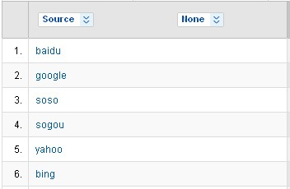
实施：
在标准的追踪代码内调用_addOrganic()，并把搜索引擎的名称和查询变量放在括号内。第一是搜索引擎名称，第二个是查询变量。

Slide 9
<script src=”http://www.google-analytics.com/ga.js”></script>
<script type=”text/javascript”>
var pageTracker = _gat._getTracker(“UA-12347890-1″);
pageTracker._addOrganic(“soso”, “w”);
pageTracker._addOrganic(“sogou”, “query”);
pageTracker._addOrganic(“yodao”, “q”);
pageTracker._trackPageview();
</script>

Slide 10
方法非常简单，在Google Analytics的调用代码的“pageTracker._trackPageview();”前添加识别非主流搜索引擎的代码，比如soso，代码如下：
pageTracker._addOrganic("soso","w");
其中“soso”是搜索引擎的名称，“w”是搜索代码，这两个字符哪里来的？通过研究soso的搜索URL可以得出，这是soso的一般搜索URL：
http://www.soso.com/q?pid=s.idx&w=kenengba
留意URL中的“soso”和“w”，这时你应该理解“w”表示什么。
同样的，添加其它非主流中文搜索引擎：
pageTracker._addOrganic("3721","name");
pageTracker._addOrganic("yodao","q");
pageTracker._addOrganic("vnet","kw");
pageTracker._addOrganic("sogou","query");

Slide 11
Google Analytics中trackPageview函数的使用
_trackPageview函数用来记录页面的PV，在页面安装的GA追踪代码中，_trackPageview用来记录当前页面的相对URL地址。并记录在汇报给GA服务器的&utmp参数中。

Slide 12
基本的工作的流程就像是这样：当用户浏览http://bluewhale.cc/123.html这个页面时。页面中的_trackPageview函数就会将/123.html作为_trackPageview函数的值，并将这个值通过调用__utm.gif文件的的形式汇报给GA的服务器，最终显示在我们的报告里。
_trackPageview不仅可以记录当前页面URL，还可以记录任何我们想追踪的数据，并将它显示在我们的GA报告里。

Slide 13
使用_trackPageview函数自定义页面名称
这是最常用的一种方法。通常页面里的GA追踪代码只会记录当前页面的相对URL地址。
如果要在报告中看到更详细的页面信息，可以对页面的名称进行自定义。
比如要将页面http://bluewhale.cc/123.html命名为：”5fo_trackPageview”,只需要把这个名字作为_trackPageview的函数值就可以了。
pageTracker._trackPageview(“5fo_trackPageview”);

Slide 14
使用_trackPageview函数自定义页面名称
如果想要看到再具体一点的信息，比如当前页面在网站结构中的位置，可以在名字前面加入上一及页面或频道的名称。
例如这个页面是属于首页下的GA频道的文章页： pageTracker._trackPageview(“home/GA/5fo_trackPageview”);
home/GA/5fo_trackPageview比/123.html附带了更多的信息，也更容易理解。并且方便以后对数据的分类和过滤操作。

Slide 15
使用_trackPageview函数追踪出站链接
默认情况下_trackPageview只汇报当前页面的URL，并且页面里必须含有本站的GA追踪代码，对于指向外部站点的链接无法进行追踪和记录。（如：友情链接，各种形式的广告等等）。

Slide 16
使用_trackPageview函数追踪出站链接
我们通过自定义_trackPageview函数的值，并配合JS事件可以对这部分的点击进行有效记录。
例如我首页上的twitter follow me链接：
<a target=”_blank” href=”http://www.twitter.com/askcliff”><img src=”http://www.bluewhale.cc/image/twitter.jpg” alt=”twitter” /></a>

Slide 17
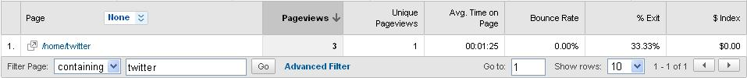
使用_trackPageview函数追踪出站链接
通过加入JS的onClick事件并定义_trackPageview的值就可以追踪到用户的点击。
<a target=”_blank” href=”http://www.twitter.com/askcliff” onClick=”javascript:pageTracker._trackPageview(‘/home/twitter’);”><img src=”http://www.bluewhale.cc/image/twitter.jpg” alt=”twitter” /></a>
这个数据将通过utmp参数汇报给GA服务器，并最终显示在我的报告里。
http://www.google-analytics.com/__utm.gif?……utmp=%2Fhome%2Ftwitter……

Slide 18
使用_trackPageview函数记录用户行为
通过_trackPageview与JS事件对用户行为的记录。比如用户的鼠标行为。当用户将鼠标移到某个焦点图或按钮上时进行记录。
<img src=”"http://www.bluewhale.cc/image/twitter.jpg”onmouseover=”javascript:pageTracker._trackPageview(‘jsevent/mouseover’);” >

Slide 19
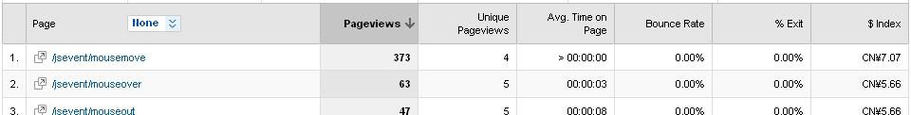
使用_trackPageview函数记录用户行为
在GA的报告中看到的数据就像这样：

Slide 20
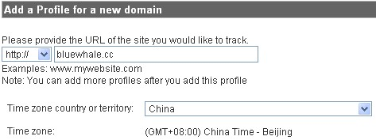
Google Analytics—跨域追踪
跨域追踪是在实施Google Analytics中经常遇到的问题。通常Google Analytics会在你第一次为网站创建配置文件时要求输入一个追踪网站的网址，并以这个网址作为网站的主域。在追踪过程中，来自其他域的流量将被标识为推介网站的流量，显示在流量来源的推介来源报告中。

Slide 21
Google Analytics—跨域追踪
www和ftp，mail一样，是对域名下所提供服务的进一步标识。同一个域名可以提供不同的服务。
比如：www.bluewhale.cc ftp.bluewhale.cc和mail.bluewhale.cc 。
同样，如果你的域名下提供了更多的服务，也可以自定义这些服务标识，比如提供新闻服务的频道可以使用news,提供博客服务的频道可以使用blog。这些都属于bluewhal.cc域名的二级域名。唯一的区别就是，www和ftp等等是默认的服务名称。News和blog是自定义的服务名称。

Slide 22
Google Analytics—跨域追踪
很多朋友问为什么在我们的Google Analytics流量来源报告中会把子域作为推介来源，为什么还会有带www或不带www的域名流量被识别为来自推介流量。因为他们是不同的域，及时是同一域名下的不同子域。
Google Analytics对域设定域哈希值，并通过哈希值来识别不同的子域。默认情况下Google Analytics将所有不属于主域的流量来源都标识为推介来源。

Slide 23

Google Analytics—跨域追踪
访问网站时输入www已经是访问者习惯的做法了。但不论从网站分析的角度和是SEO的角度来看，一个网站最好只有一个唯一的域名。
所以，最好的做法是以不带www的域名作为网站的主域名，把带有www的域名301重定向到主域名上。这样无论是对网站的访问者还是搜索引擎都是友好的。同时在追踪上也省了不少麻烦。

Slide 24
Google Analytics—跨域追踪
Google Analytics的跨域追踪分为两类，第一类是跨子域追踪，第二类是跨根域追踪。
这两种方法在实施时会有差别。通常跨子域追踪比较简单，是每个网站都会用到的。跨根域追踪主要是为电子商务类网站在访客支付时跨越第三方支付平台设计的。

Slide 25
Google Analytics—跨域追踪
什么是子域
子域是指同一域名下不同的二级域。这些子域都属于相同的域名下。比如：
www.bluewhale.cc和blog.bluewhale.cc都属于bluewhale.cc的不同子域。
什么是根域
根域是指通一顶级域的不同标识区域（不同域名），或不同的顶级域区域。比如：
bluewhale.cc和bluewhale.com和google.com属于不同的根域。

Slide 26
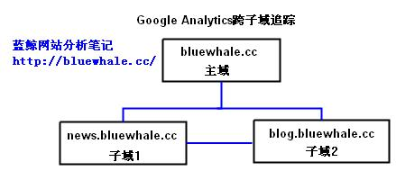

Slide 27
Google Analytics—跨域追踪
当你的域名下有多个子域名的时候，默认情况下Google Analytics会为每个子域名分别设置cookie，并在不同的cookie中设置不同子域的哈希值。
以我的博客为例（上图）在Google Analytics的追踪代码下加入pageTracker._setDomainName(“.bluewhale.cc);告诉Google Analytics要追踪的域范围，并不在为不同的子域单独设置cookie。

Slide 28
Google Analytics—跨域追踪
如果实施跨子域追踪
在网站中所有页面的追踪代码里加入下面蓝色的内容，括号中的文字替换成网站域名。
<script src=”http://www.google-analytics.com/ga.js”></script>
<script>
var pageTracker = _gat._getTracker(“UA-12347890-1″);
pageTracker._setAllowHash(false);
pageTracker._setDomainName(“.bluewhale.cc);
pageTracker._trackPageview();
</script>

Slide 29
Google Analytics—跨域追踪
如果是初次在网站实施代码，到这里就可以了。但如果是修改已有的追踪代码，可能会有这种情况：新访问网站的访客将只被设置一组cookie，但原有的老访客因为还保留有子域名的cookie，所以有可能还会产生来自子域名的推介。
解决的方法是加入代码中的红色部分。关闭cookie中的域哈希。（所有cookie中的域哈希值都将变为1）

Slide 30
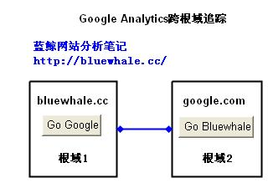

Slide 31
Google Analytics—跨域追踪
Google Analytic使用第一方cookie，所以无法跨域追踪访问的行为。所以当遇到网站分别在几个根域上或是访客的行为要跨越根域时（比如电子商务网站的第三方支付平台）。需要单独对追踪代码和页面上的链接进行设置，来达到跨域追踪的目的。在上图中，访客分别使用按钮跨越了两个不同的根域。这种情况下，要分别对两个页面的追踪代码和按钮链接进行设置。

Slide 32
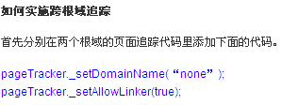

Slide 33
Google Analytics—跨域追踪
然后将在bluewhale.cc（根域1）页面中指向google.com（根域2）的链接修改为：（增加了蓝色部分的代码）
<a href=”http://google.com” onclick=”pageTracker._link(‘http://google.com’);return false;”>Go Google</a>

Slide 34
Google Analytics—跨域追踪
将google.com（根域2）页面中指向bluewhale.cc（根域1）的链接修改为：
<a href=”http://bluewhale.cc” onclick=”pageTracker._link(‘http://bluewhale.cc’);return false;”>Go Bluewhale.cc</a>

Slide 35
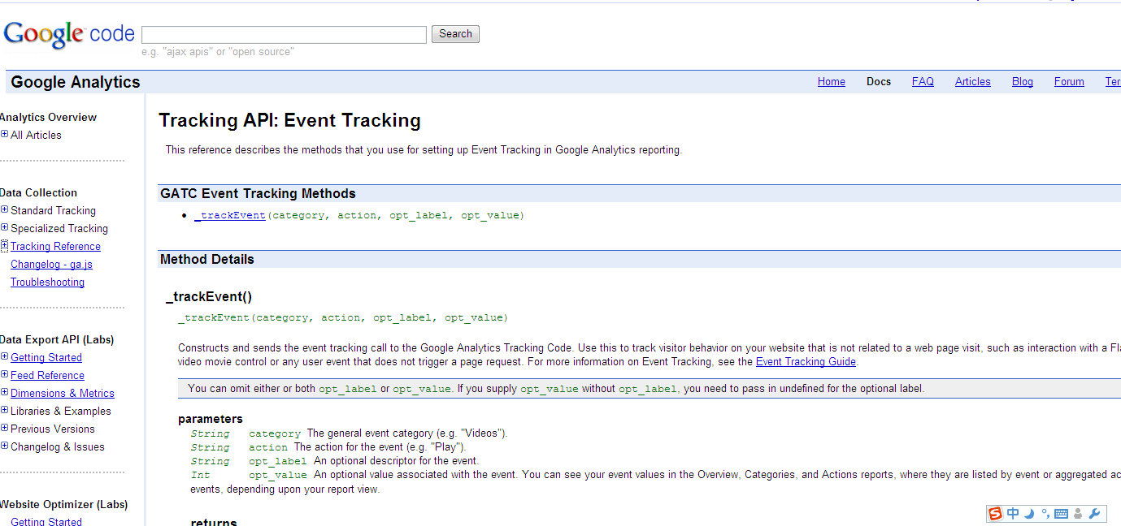

Slide 36
什么是 _trackPageview，有何帮助？
Google Analytics（分析）的 _trackPageview 是一种可用在通过 ga.js 跟踪的网站上的函数，它使您可以跟踪网站上不会产生浏览量的事件。
使用 _trackPageview JavaScript，您可以将特定页文件名分配给 Flash 事件、JavaScript 事件、文件下载、出站链接等。

Slide 37
如何跟踪从我的网站下载的文件（如 PDF、AVI 或 WMV）？打印
Google Analytics（分析）提供了一种简便方法来跟踪文件下载链接的点击。 因为这些链接不会将用户导向至网站上包含跟踪代码的网页，所以如果您要跟踪这些下载，就需要用 _trackPageview() JavaScript 标记链接本身。
这段 JavaScript 会将综合浏览量分配给针对链接的任何点击，综合浏览量归属于您指定的文件名。

Slide 38
如何跟踪从我的网站下载的文件（如 PDF、AVI 或 WMV）？
例如，要将指向 www.example.com/files/map.pdf 的特定链接的每次点击记录为 /downloads/map 的综合浏览量，您需要向链接的 <a> 标记中添加以下属性：
<a href="http://www.example.com/files/map.pdf" onClick="javascript: pageTracker._trackPageview('/downloads/map'); ">

Slide 39
如何跟踪从我的网站下载的文件（如 PDF、AVI 或 WMV）？
重要提示：
如果您的网页中包含对 _trackPageview, _setAllowLinker _trackTrans(), 的调用，则您的 Google Analytics（分析）跟踪代码在 HTML 代码中应放置在这些调用的上方。
在这类情况下，跟踪代码可以放在开始 <body> 标记和 JavaScript 调用之间的任何位置。

Slide 40
如何人工跟踪对出站链接的点击？
您可以使用 Google Analytics（分析）来跟踪离开您网站的链接所获得的点击次数。由于离开您网站的链接不会自动得到跟踪，您需要人工标记所有想要跟踪的出站链接。
为此，您需要为您的网页以及您要跟踪的链接添加一些自定义 JavaScript 代码。

Slide 41
如何人工跟踪对出站链接的点击？
1. 在 Google Analytics（分析）跟踪代码中设置事件跟踪。
这一操作非常简单，只需在网页跟踪对象设置好后，将以下代码行添加到您网页的跟踪代码中即可：
var pageTracker = _gat._getTracker('UA-XXXXX-X');pageTracker._trackPageview();

Slide 42
如何人工跟踪对出站链接的点击？
2. 在文档的标头部分添加 JavaScript 方法，以将出站点击的跳转时间延迟几分之一秒。 这一延迟几乎不会被用户察觉，但却能让浏览器有足够的时间来载入跟踪代码。
如果不使用此方法，可能会出现用户在跟踪代码载入之前点击出站链接的情况，导致相应事件无法得到记录。<head> 部分中的 JavaScript 代码应如下所示（假设您使用的是自己的跟踪代码 ID）：

Slide 43
如何人工跟踪对出站链接的点击？
<script type="text/javascript">function recordOutboundLink(link, category, action) { try { var pageTracker=_gat._getTracker("UA-XXXXX-X"); pageTracker._trackEvent(category, action); setTimeout('document.location = "' + link.href + '"', 100) }catch(err){}}</script>

Slide 44
如何人工跟踪对出站链接的点击？
3. 更新出站链接，使其在访问链接之前先调用新函数。例如，要记录指向 www.example.com 的某链接获得的每次点击，您可以在该链接的 <a> 标记中使用 _trackEvent() 方法：

Slide 45
如何人工跟踪对出站链接的点击？
<a href="http://www.example.com" onClick="recordOutboundLink(this, 'Outbound Links', 'example.com');return false;">

Slide 46
如何人工跟踪对出站链接的点击？
<a href="http://www.example.com" onClick="recordOutboundLink(this, 'Outbound Links', 'example.com');return false;">

Slide 47
如何人工跟踪对出站链接的点击？
上述示例使用了类别标签"Outbound Links"。这样做有助于在事件跟踪报告中对所有出站链接进行分类。它可将网站的具体名称设置为相应调用中的第二个参数。实施此结构后，您可以看到"Outbound Links"作为一种事件类型显示出来，并可详细查看哪些出站链接最常见。
务必为 onClick 句柄使用 return false。如果不使用该语句，浏览器将会在 recordOutboundLink 方法执行之前访问相应链接。

Slide 48
如何跟踪 Flash 事件？
Google Analytics（分析）可让您跟踪包括 Flash 和 JavaScript 事件在内的所有基于浏览器的事件，通过使用 _trackPageview 函数，您可以为所有 Flash 操作分配页面文件名，还可在适当的目标或渠道步骤中输入该文件名。
重要提示： 请注意，您的 Google Analytics（分析）跟踪代码和对 _gat._getTracker 的调用必须置于网页中 _trackPageview. 调用的上方。

Slide 49
如何跟踪 Flash 事件？
<script type="text/javascript">
var gaJsHost = (("https:" == document.location.protocol) ? "https://ssl." : "http://www.");
document.write(unescape("%3Cscript src='" + gaJsHost + "google-analytics.com/ga.js' type='text/javascript'%3E%3C/script%3E"));
</script>
<script type="text/javascript">
var pageTracker = _gat._getTracker("UA-xxxxxx-x");
pageTracker._trackPageview();
</script>

Slide 50
如何跟踪 Flash 事件？
要跟踪事件，请调用 _trackPageview() ，用参数指定事件的名称。
例如，调用： pageTracker._trackPageview("/purchase_funnel/page1.html");
会将每次调用 Flash 事件记录下来，相当于对 /purchase_funnel/page1.html 的一次综合浏览。 参数应以正斜杠开头并用引号括起来。事件名称可以整理成您想要的任何目录样式结构。 _trackPageview 路径/文件名参数不一定表示您网站的实际网址。

Slide 51
如何跟踪 Flash 事件？
Flash 代码示例
on (release) {
// Track with no action
getURL("javascript:pageTracker._trackPageview('/folder/file.html');");
}

Slide 52
如何跟踪 Flash 事件？
on (release) {
//Track with action
getURL("javascript:pageTracker._trackPageview('/folder/file.html');");
_root.gotoAndPlay(3);
myVar = "Flash Track Test";

Slide 53
如何跟踪 Flash 事件？
onClipEvent (enterFrame) {
getURL("javascript:pageTracker._trackPageview('/folder/file.html');");
}

